Slide 1

개발도 잘하는 개발자가 되고 싶은 송민지입니다
PORTFOLIO
2021.09.10
CONTACT
TEL: 010-4188-0395
EMAIL: smj9030@gmail.com
© 2016 JOINS All Rights Reserved.

Slide 2
목차
CONTENTS
1. 프로필
2. 개발 프로젝트
1) 크린토피아
2) 게시판
3) 크린마켓
3. 개발 외 프로젝트

Slide 3






프로필
CHANNEL
EDUCATION
✔ 경희대학교 무역학과
2017.03 ~ 2022. 02 졸업예정
✔ KGITBANK
2019.09 ~ 2021.04 교육 수료
✔BLOG: https://blog.naver.com/smj9030
✔GITHUB: https://github.com/mim-mim-ji
송민지
1997.09.30
PROFILE
ABOUT ME
안녕하세요
꾸준함과 성실함으로 한 걸음씩 나아가고 있는 송민지입니다.
다양한 국적, 나이, 성별의 사람들과의 의사소통을 통해 세상을 바라보는 시각을 넓히게 되었고, 좋아하는 것들을 즐기면서 하루하루를 알차게 채우려 노력합니다.
ACTIVITIES
AWARDS
✔ 교환학생
파견국가: 리투아니아
파견기간: 2019.01 ~ 2019.06
파견대학: 카우나스 공과대학(KTU)
✔ 외식경영스타 대상
수여기관: 한국농수산식품유통공사(AT)
수여내용: 첨단기술 활용을 통한 미래 외식산업의 발전 방안을 제시하는 아이디어 공모전 대상
FAVORITE

Slide 4
프로필
CERTIFICATION
✔ 2020.05 네트워크 관리사 2급
✔ 2020.11 정보처리기사
✔ 2020.12 리눅스마스터 2급
PROJECTS
✔ 2020.09 ~ 2020.11 안드로이드 앱 - 크린토피아
✔ 2020.12 ~ 2021.01 스프링 웹 – 게시판
✔ 2021.02 ~ 2021.04 스프링 웹 – 크린마켓
SKILLS
구분 | Level | 구분 | Level
Java | 🔴 🔴 🔴 | Python | 🔴
JavaScript | 🔴 🔴 🔴 | C | 🔴
Spring | 🔴 🔴 🔴 | HTML,CSS | 🔴 🔴
Oracle | 🔴 🔴 🔴 | Github | 🔴
SQL | 🔴 🔴 | Android Studio | 🔴 🔴
Level | 상세
🔴 | 제대로 알진 못하고, 사용만 해본 경험
🔴 🔴 | 일반적으로 개발에 사용해본 정도
🔴 🔴 🔴 | 주력 기술로 연습 중

Slide 5

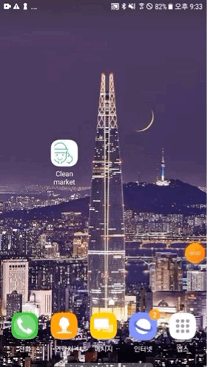
1. 크린토피아
크린토피아를 주제로 한 안드로이드 어플리케이션
프로젝트 소개
안드로이드의 기본 동작 원리를 접하기 위한 프로젝트
기존 크린토피아 앱과 유사한 UI로 제작하였으며 크린토피아 마켓이라는 기능을 추가하여 제작함
데이터베이스와 연동되는 회원가입과 로그인 기능을 구현함
GITHUB 소스코드 공개여부: 공개
https://github.com/mim-mim-ji/Cleanmarket
프로젝트 기간: 2020.09 ~ 2020.11
개발목적: 안드로이드 수업을 깊이 이해하기 위함
개발언어: Java
개발환경: Android Studio, Spring
데이터베이스: Oracle

Slide 6
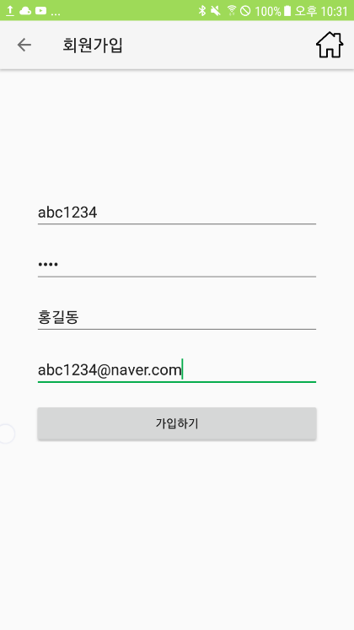
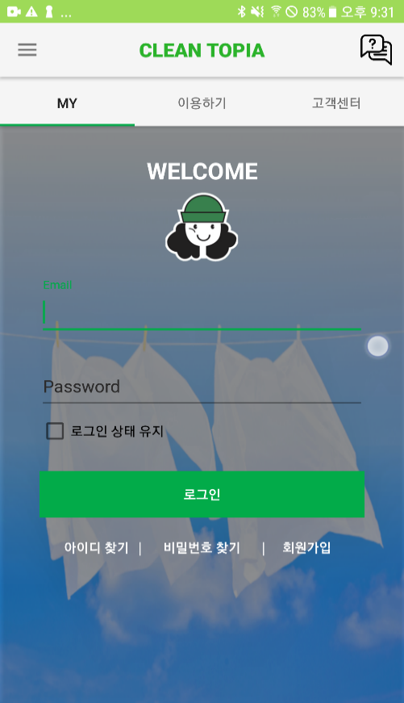

1. 크린토피아
기술
화면 스와이프 기능 구현
화면 스크롤 기능 구현
네비게이션 바 - 상단바, 하단바 구현
Splash Screen 구현
spring
Oracle
로그인/회원가입 기능 구현
안드로이드 에뮬레이터 대신 실제 기기를 연결하여 데이터가 데이터베이스에 잘 저장되고, 저장된 데이터를 받아올 수 있는지 검증하기 위해 만들었음
컨트롤러, 서비스, DAO 계층 작성
스프링 서버 연동
오라클 데이터베이스 활용

Slide 7

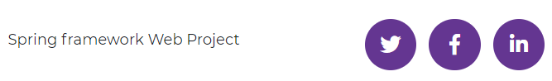
2. 게시판
스프링 웹 프로젝트
프로젝트 소개
스프링 프레임워크를 공부하기 위해 제작
일반적인 게시판의 특징을 갖고 있음
학원에서 수행했던 프로젝트에서 기본적인 틀을 배움, 세부적인 것들은 주변의 도움을 받아 제작함
GITHUB 소스코드 공개여부: 공개
https://github.com/mim-mim-ji/SpringBoard
main
프로젝트 기간: 2020.12 ~ 2021.01
개발목적: Spring MVC패턴을 이해하기 위해
개발언어: Java, JavaScript
개발환경: Eclipse, Spring
데이터베이스: Oracle

Slide 8
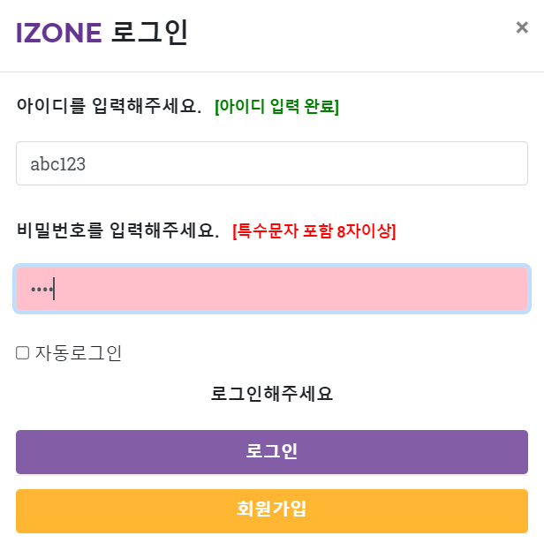
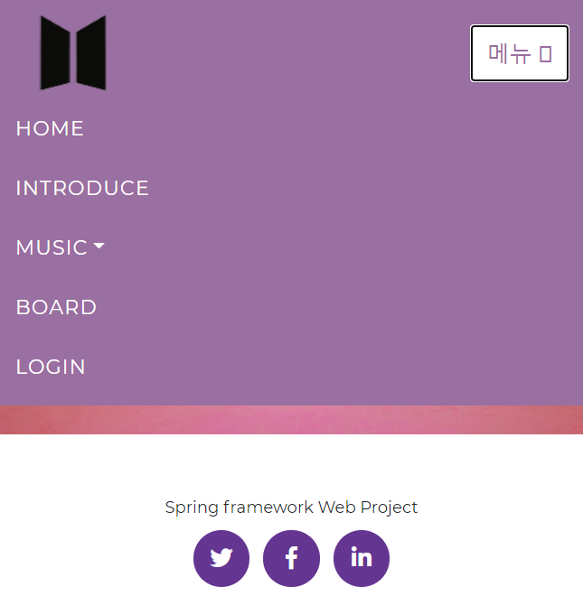
2. 게시판
기술
로그인/회원가입 기능 구현
비동기 통신 Ajax 사용 - JSON
스프링 보안 모듈 사용 – 비밀번호 암호화
로그인 인터셉터 사용
CSS, HTML => 반응형 웹, 드롭박스 등 구현
게시글 조회수 상승 처리 구현
Mybatis 프레임워크 사용
게시판 페이징 구현

Slide 9
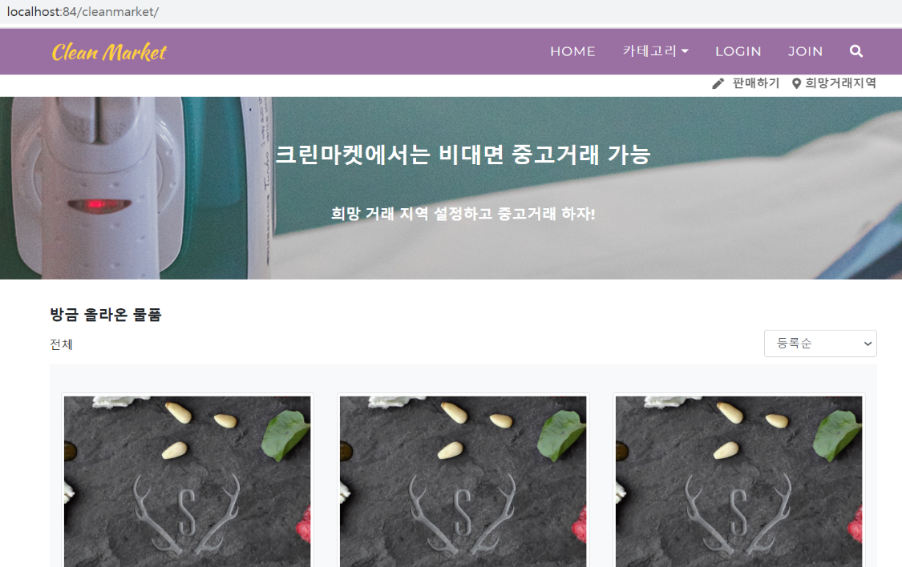
3. 크린마켓
스프링 웹 프로젝트
프로젝트 소개
동네마다 분포해있는 ‘크린토피아’ 매장을 중고거래의 공간으로 이용할 수 있게 하는 새로운 중고거래 플랫폼
오프라인 매장을 이용한 비대면 거래가 가능
GITHUB 소스코드 공개여부: 공개
https://github.com/mim-mim-ji/Cleanmarket_web
프로젝트 배경
공모전 아이디어를 바탕으로 서비스 기획
접근성이 높은 오프라인 매장의 장점과 매장에서 거래 후 바로 세탁서비스 이용 가능한 특징을 이용한 서비스를 기획해보고자 함
의류 특화 중고거래 플랫폼
프로젝트 기간: 2021.02 ~ 2021.04
개발목적: 기획/설계부터 구현까지의 개발단계를 따르는 프로젝트를 수행해보기 위함
개발언어: Java, JavaScript
개발환경: Eclipse, Spring
데이터베이스: Oracle

Slide 10
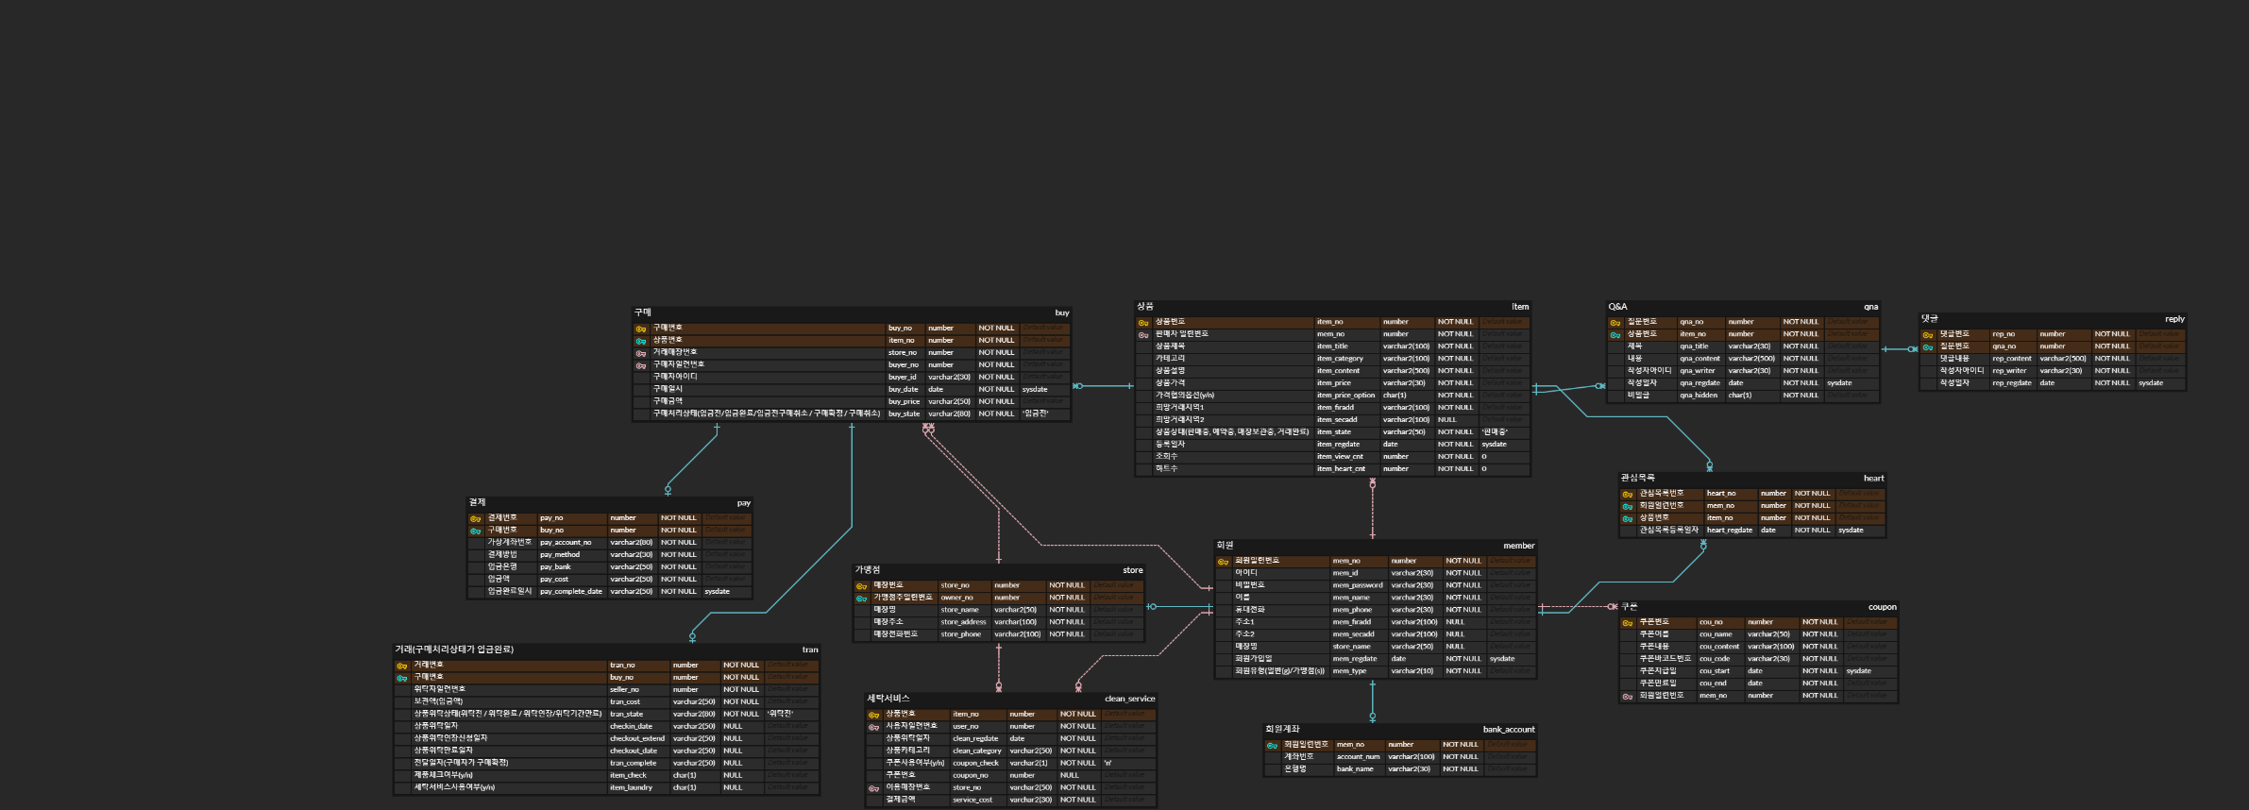
3. 크린마켓
데이터 구조
↑erdcloud로 작성한 테이블
https://www.erdcloud.com/d/XkqjvpLqGQNNTJmBc

Slide 11
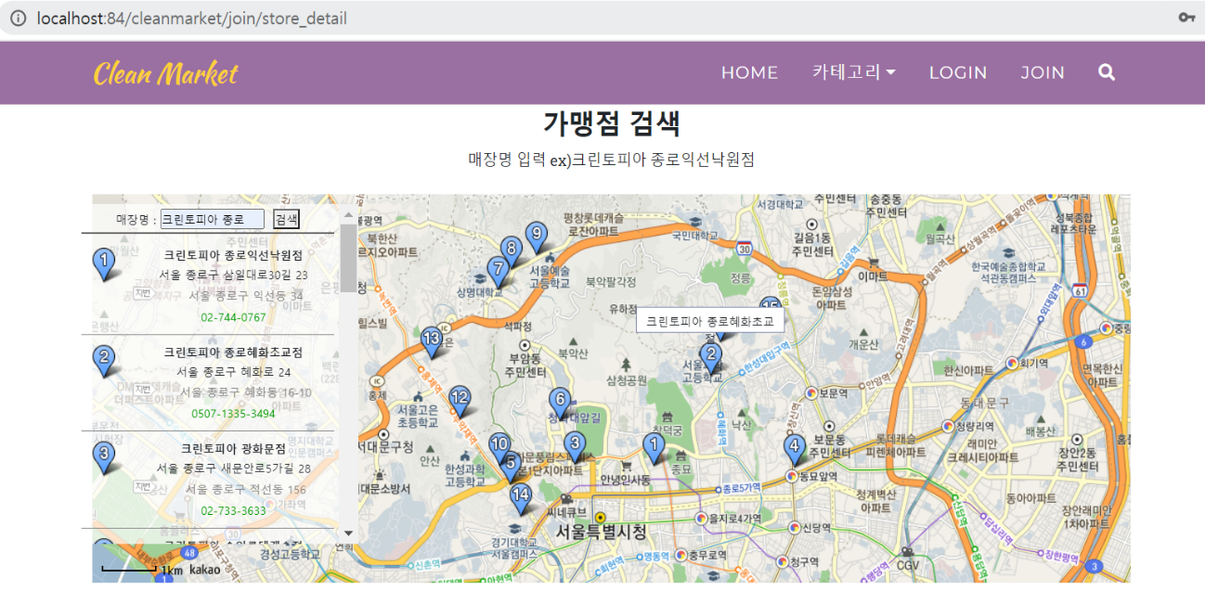
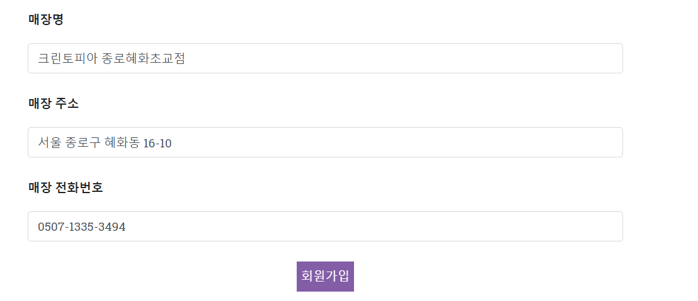
3. 크린마켓
기술
← 회원가입 기능 구현 – 다음 주소 API 활용
로그인 기능 구현
스프링 보안 모듈 사용: 비밀번호 암호화
비동기 통신 Ajax 사용
CSS, HTML 사용
반응형 웹, 드롭박스 등 구현
게시글 조회수 상승 처리 구현
new마크 생성
Mybatis 프레임워크 사용
오라클 데이터베이스 사용
관련 쿼리문 작성

Slide 12
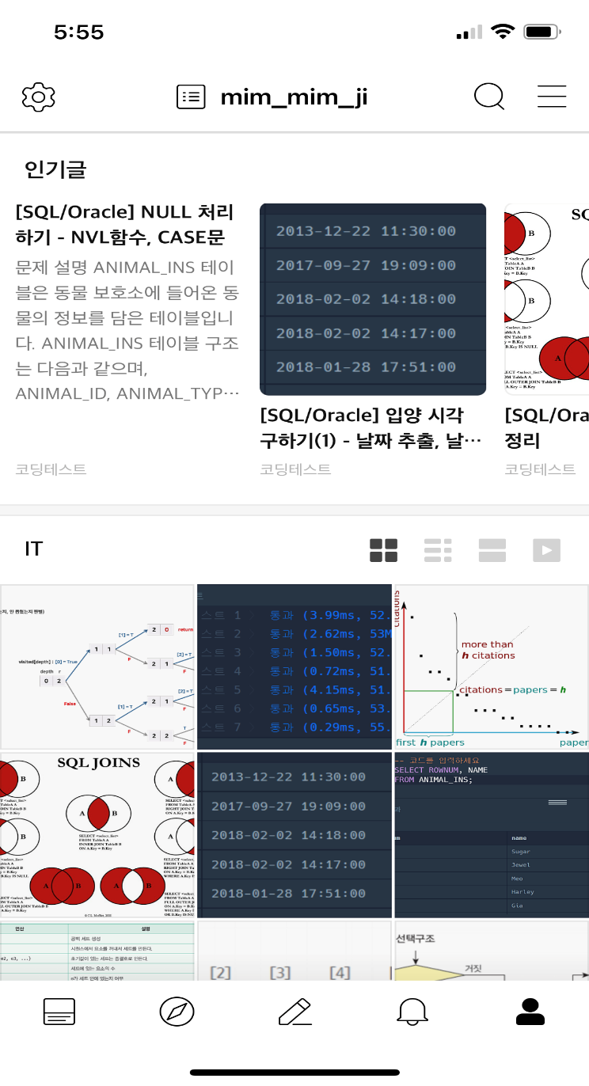
개발 외 프로젝트
개인 블로그 운영
기간: 2019.02 ~ 진행 중
소개: 모든 경험과 생각을 기록하고 정리하는 공간
공부한 내용들을 정리할 목적으로 운영 중
IT관련 내용뿐만 아니라 ‘나’라는 사람이 누구인지에 대한 것들로 채우고자 노력 중
블로그 주소: https://blog.naver.com/smj9030
순위 | 주제 | 조회수
1 | IT컴퓨터 | 679
2 | 맛집 | 33
3 | 세계여행 | 26
4 | 요리•레시피 | 14
↑ 개인 블로그
↑ 2021년 8월 기준

Slide 13
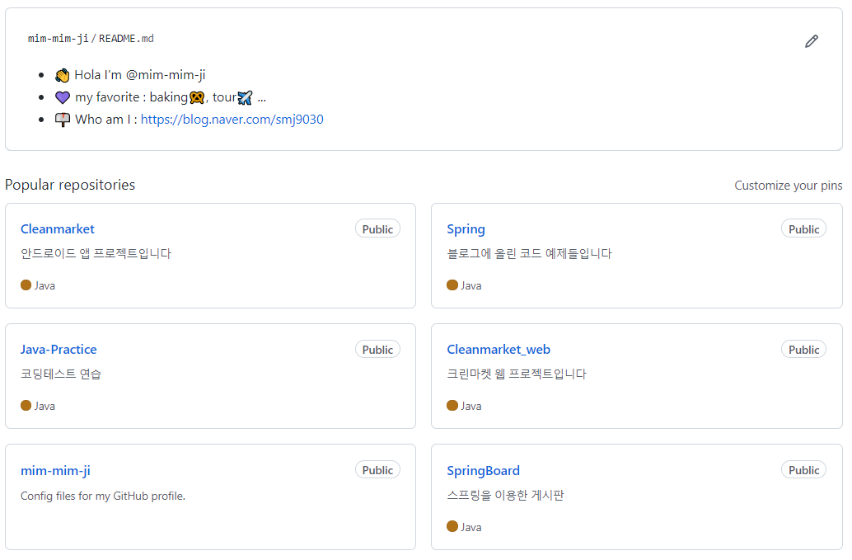
개발 외 프로젝트
Github 운영
기간: 2020.12 ~ 진행 중
소개: 작성한 코드들을 기록하고 정리하는 공간
Github 주소: https://github.com/mim-mim-ji

Slide 14


어떤 개발자가 되고 싶나요?
“개발도 잘하는 개발자가 되고 싶습니다＂
원활한 의사소통으로 협업할 수 있는
개발자
새로운 것을 배우는데 주저하지 않는
개발자

Slide 15


감사합니다

